Slide 1



Slide 2




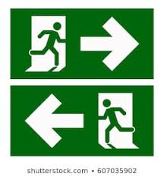
INSTRUCCIONES DE
SEGURIDAD

Slide 3



Mgs. Heriberto Luis Moreira Cornejo
www.pirolisis.com/cv

Slide 4
www.pirolisis.com
Riesgo de Explosiones
POLVO

Slide 5
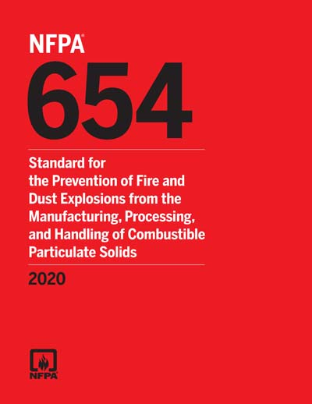
NFPA 654: Estándar para la prevención de incendios y explosiones de polvo en la fabricación, procesado y manipulación de partículas sólidas combustibles (2020)
NFPA 654: Standard for the prevention of fire and dust explosions from the manufacturing, processing, and handling of combustible particulate solids (2020)
Fuente: Curso 7120 OSHA Training Center

Slide 6
Propósito
El propósito de esta presentación es agrupar en un documento el peligro que representa el manejo de polvo combustible en los procesos industriales.
Se discutirá:
Las características peligrosas del polvo combustible y su comportamiento.
Como realizar análisis de riesgo para reconocer los peligros asociados al polvo combustible.
Métodos de control sugeridos.

Slide 7
Objetivos
Definir polvo combustible y su impacto en la industria.
Mencionar las estadísticas de pérdidas por explosiones de polvo combustible.
Identificar las áreas de riesgo.
Discutir los controles.
Identificar los estándares asociados aplicables.
Presentar brevemente la reglamentación propuesta.

Slide 8

Tópicos a Cubrir
6. Adiestramiento
7. Referencias
Trasfondo Histórico
Definiciones
Riesgos Asociados
Evaluación de la facilidad
Controles
  Prevención
  Mitigación

Slide 9
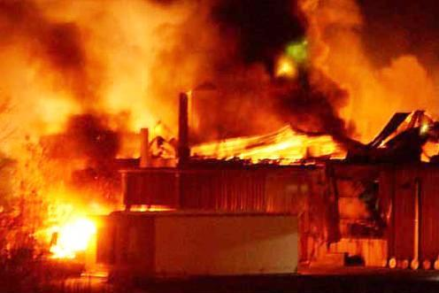
Trasfondo Histórico
Explosiones Industriales
Notes:
Desde 1980 se han registrado sobre 280 explosiones de polvo combustible , según un estudio de La Junta de Seguridad Química (CSB). El resultado ha sido un total de 133 muertes y mas de 730 heridos. La mayoría de los trabajadores o sus patronos no reconocen los peligros ocultos del polvo combustible en las operaciones de la industria general.

Slide 10
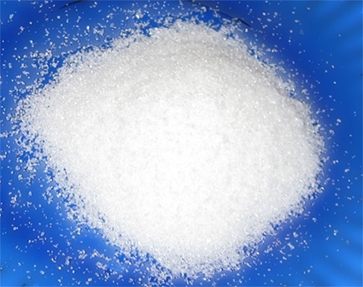
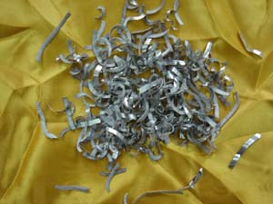
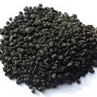
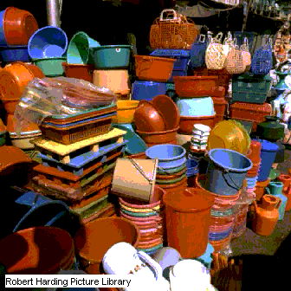

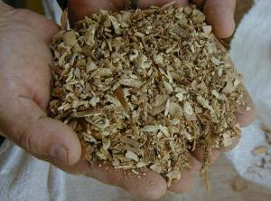
¿Son explosivos estos materiales?
carbón
azúcar
metal
plástico
madera
medicamentos
Notes:
Todos estos materiales tienen el potencial de convertirse en polvo combustible si se reducen a un tamaño muy fino y se dan las demás condiciones necesarias para crear una explosión (vea Pág. 29)

Slide 11
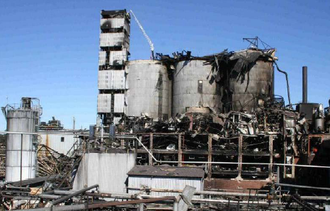
Imperial Sugar Company
7 de febrero de 2008
Port Wentworth, Georgia.
14 muertes y numerosos heridos.
Una chispa comenzó el incendio y explosión de la nube de azúcar.
Notes:
La planta de procesamiento de azúcar, con 91 años de antigüedad, estaba localizada cerca de la ciudad de Savannah, y procesaba azúcar granulada y pulverizada.
La investigación de la Junta de Seguridad Química revelo que la explosión inicial se produjo en un elevador de cangilones. Se presume que las operaciones en el silo crearon una acumulación de polvo combustible de azúcar suspendido en superficies horizontales y de trabajo generando la primera explosión.
Esta explosión primaria produjo un incendio, provocó el derrumbe parcial del edificio de cuatro pisos, y que mas polvo se esparciera en la atmósfera. El polvo suspendido genero una serie de explosiones secundarias que se propagaron rápidamente por toda la galería del silo y el túnel. El fuego de las explosiones secundarias afecto a su vez las instalaciones de empaque y interior de los edificios adyacentes.

Slide 12
Fuego y Explosión por Polvo de Metal: Indiana
29 octubre de 2003
Huntington, Indiana.
1 muerto, 6 heridos.
Polvo de aluminio se incendió en un colector de polvo, desde ahí la flama se propagó generando la explosión.
Notes:
12
Una explosión desastrosa y fuego ocurrieron en una fundición de piezas automotrices de aluminio en Indiana teniendo como consecuencia 1 muerto y 6 heridos. La investigación del evento determino que la explosión primaria ocurrió por causa de polvo en o cerca de un horno de fundición de pedazos de aluminio. Esta fue seguida por una explosión secundaria en los equipos de colección de polvo, provocando un fuego de grandes proporciones.

Slide 13
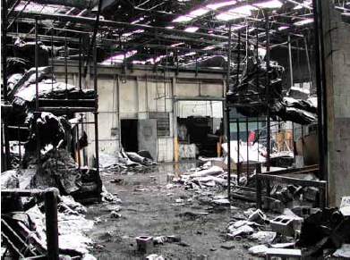
Explosión e Incendio en “CTA Acoustics”
20 de febrero de 2003
Corbin, Kentucky.
7 muertos, varios lesionados.
Un horno que funcionaba de manera deficiente encendió. una nube de resina fenólica en polvo, causando la explosión.
Notes:
Una practica de trabajo común en esta planta era la de usar aire comprimido, ventiladores eléctricos y escobas para quitar el polvo producto de las operaciones del día. Esto formaba una nube en la cercanía del horno de la línea de producción. También era común el que hubiesen pequeños incendios causados por la acumulación de polvo combustible, que los operadores apagaban con extintores o mangueras.
El día que ocurrió el accidente el horno no funcionaba adecuadamente, la puerta estaba abierta permitiendo el contacto con el polvo y no había empleados cerca para contener el fuego.
La primera explosión de polvo y el incendio desencadenaron las explosiones secundarias en varias de las líneas de producción, que destruyeron gran parte del área de producción.
13

Slide 14
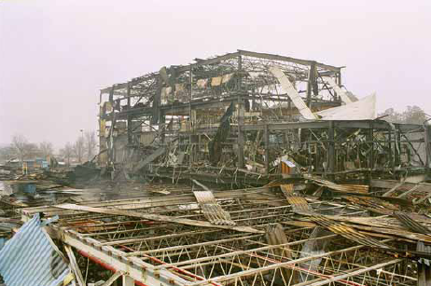
West Pharmaceutical
  29 enero de 2003
  Kingston, Carolina del Norte.
  6 muertos, 38 heridos.
  Acumulación de polvo de resina fenólica en techos falsos propició fuego y explosión de polvo.
14
Notes:
14
La investigación de este caso identifico los espacios de techos falsos como áreas peligrosas donde se puede acumular el polvo y que generalmente pasan por desapercibidas.
Las resinas fenólicas son usadas comúnmente como acabados para materiales como papel, fibra de vidrio o algodón, que serán utilizados para crear moldes o superficies de trabajo para aplicaciones en artes, electrónica, textiles y otros

Slide 15
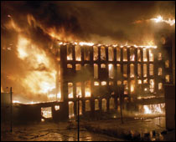
Incendio y explosión en Malden Mills
11 de diciembre de 1995
Methuen, Massachusetts.
Lesiones en 37 trabajadores.
Destrucción de la compañía fabricante de telas polar (fibras nylon).
Notes:
De acuerdo con la investigación realizada, el primer evento fue probablemente una explosión de polvo que contenía fibras polar de nylon (fibras térmicas para ropa aislante). Aunque se habían registrado incidentes menores de fuego con las fibras de nylon, los gerentes y empleados, en general, no sabían que las fibras representaban un riesgo de explosión, antes de este evento.
15

Slide 16
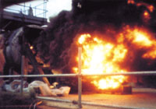
Manejo de Granos
Durante la década de los 70 hubo varias explosiones en silos de granos. Esto llevó a implantar un estándar específico para esa industria 1910.172, el cual ha reducido de manera significativa las explosiones en esta industria.
Notes:
16
La experiencia en la industria de la manipulación de granos ayuda a ilustrar la naturaleza del problema de los polvos combustibles y sus posibles soluciones.

Slide 17
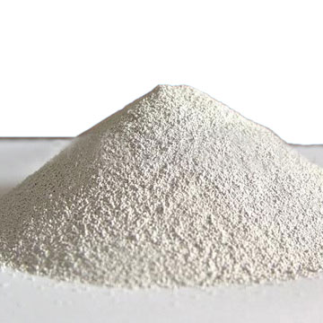
CONCEPTOS IMPORTANTES
Definiciones

Slide 18
DEFINICIONES
Polvo Combustible: Particulado muy pequeño (<420 micrones) que cuando está disperso en el aire tiene la capacidad de incendiarse bajo ciertas condiciones.
El NFPA 654 (2020) define el polvo combustible como un particulado sólido que presenta un riesgo de fuego o deflagración cuando está suspendido en el aire (u otro medio oxidante) a varias concentraciones independiente de tamaño o forma.
Notes:
Los polvos combustibles con un tamaño de partícula inferior a 420 micras son consideradas por la mayoría de las fuentes de referencia como explosivos. Por ejemplo, el tamaño de las partículas de harina es de alrededor de 100 micrones.
Tamaño
Pellets (de madera) > 2mm diámetro
Gránulos entre 0.42mm - 2mm
Partículas de polvo < 0.42mm (420ųm)
Se denomina como pellet a material sólido compactado en forma de cilindro de aproximadamente 2 mm de diámetro.
Una partícula .42 mm o 420 micras (esféricas o cúbicas) se cree que es suficientemente grande como para permanecer suspendido en el aire durante un tiempo considerable. Este tamaño de las partículas pueden pasar a través de un tamiz (cernidor) estándar de EE.UU. # 40.
IMPORTANTE: escamas ovaladas o partículas que no pasan por un tamiz de EE.UU. # 40 aun pueden ser polvo peligroso, si se comporta como una partícula esférica
El particulado solido de origen mineral no suele generar polvo combustible

Slide 19
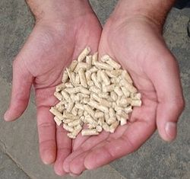
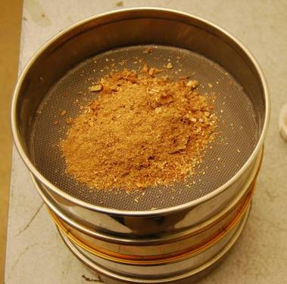
Partícula Sólida Combustible
Cualquier material combustible sólido compuesto de partículas o pedazos diferentes independientemente de su tamaño, forma o composición química.
Incluye:
Polvos
Finos (polvillo de carbón)
Fibras
Hojuelas
Fragmentos
Trozos
Mezcla de cualquiera de los anteriores
pellet
Notes:
La facilidad de ignición y la gravedad de la explosión de polvo combustible suelen ser influenciada por el tamaño de las partículas. Las partículas más finas son más explosivos, porque tienen mayor área superficial con relación a su peso, lo que les permite reaccionar rápidamente con el oxígeno cuando se dispersan en el aire, lo que ayuda a la propagación de la explosión

Slide 20
Tamaño de Partículas de Materiales Comunes
Material Común | Tamaño (micrones)
Sal | 100
Azúcar blanca granulada | 450 - 600
Arena | 50+
Talco, Polvo (bebe) | 10
Esporas del moho | 10 – 30
Cabello Humano | 40 - 300
Harina | 1 - 100
Fuente: OSHA y Filtercorp International Ltd.
Notes:
La tabla muestra los varios tamaños de partículas comunes.

Slide 21
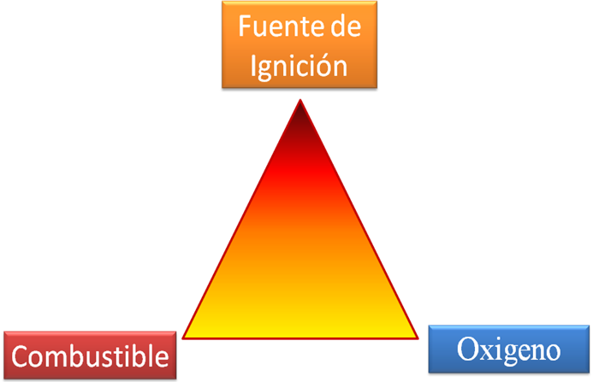
Fuegos y Explosiones de
Polvos Combustibles
TRIANGULO DEL FUEGO
Notes:
El fuego es una reacción química que genera energía en forma de luz y de calor. Para que el fuego se origine es necesario la presencia de tres elementos: combustibles (polvo combustible), fuente de ignición (calor), y el oxígeno en el aire (oxidante).

Slide 22

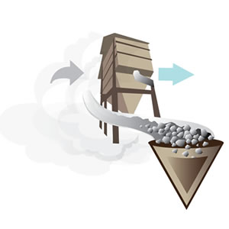
Fuegos y Explosiones de Polvos Combustibles
Confinamiento
Para que ocurra explosión de polvos combustibles es necesaria la presencia de todos estos factores
Dispersión
Fuente ignición
Oxidante
Combustible (polvo)
Notes:
Luego del fuego puede ocurrir una explosión, para que esta ocurra deben estar presentes dos elementos adicionales a los del fuego: la dispersión del polvo (movimiento de suficientes partículas para crear nube de polvo) y el confinamiento (encerrar en espacio o equipo). La adición de estos dos últimos elementos en el triángulo del fuego crea lo que se conoce como el Pentágono "explosión" del polvo.
Asegúrese de definir:
EXPLOSIÓN - LA EXPLOSIÓN O LA ROTURA DE UNA CUBIERTA O UN CONTENEDOR DEBIDO AL DESARROLLO DE PRESION INTERNA CAUSADA POR UNA DEFLAGRACION.
LAS EXPLOSIONES EN LAS AREAS DE TRABAJO SE PRODUCEN COMO RESULTADO DE QUE HAYA POLVO DEPOSITADO O PRESENTE EN LAS AREAS DONDE SE PRODUCEN, PROCESAN, MANIPULAN O TRANSPORTAN, PARTICULAS DE SÓLIDOS COMBUSTIBLES, QUE GNERAN PARTICULADO FINO.
SE DEBE ESPERAR QUE TODAS LAS PARTÍCULAS SÓLIDAS COMBUSTIBLES GENEREN O CONTENGAN POLVO COMBUSTIBLE.

Slide 23
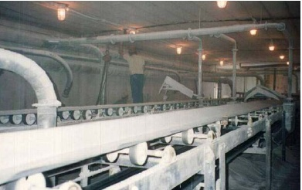
Dispersión
Es el efecto de mover la nube de polvo de un lugar a otro, puede ocurrir por procesos mecánicos (transporte, ventilación, vibración, limpieza inadecuada) o por causa de una explosión primaria.

Slide 24
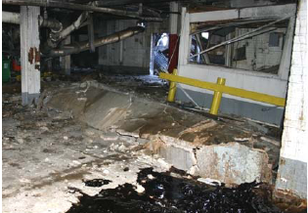
Confinamiento
Ocurre cuando el fuego se da en un espacio cerrado, donde el cambio rápido en temperatura produce un cambio acelerado en presión.
Este cambio en presión u onda expansiva puede ser más o menos destructiva dependiendo de la magnitud de la explosión y cuan cerrada es la estructura.
Notes:
El confinamiento no necesariamente significa que el espacio o equipo este totalmente cerrado, mas bien se refiere a que provea resistencia o barrera al libre movimiento de la onda de presión

Slide 25
Deflagración
En la deflagración una llama avanza según se consume el material creando un frente de fuego, y que puede estar acompañado de cambios en presión
Notes:
Ocurre cuando la zona de combustión se propaga a una velocidad menor que la velocidad del sonido, liberando grandes cantidades de calor rápidamente.
El calor generado provoca que el aire y los gases de rápida expansión liberen gran cantidad de presión que puede resultar en un fallo estructural o lesiones al empleado.

Slide 26
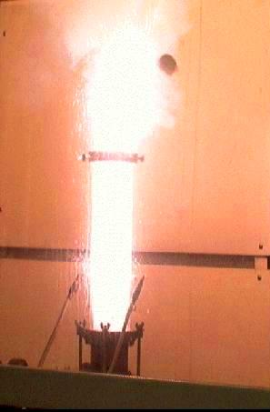
Detonación
La propagación de la combustión avanza mas rápido que la velocidad del sonido, generando un evento audible.
Difícil de controlar una vez comienza
Notes:
La velocidad del sonido es la rapidez con la que el sonido viaja a través de un medio elástico. En aire seco @ 20 °C (68 °F), la velocidad es de 343metros por segundo (1,125 ft/s).

Slide 27
Concentración Mínima de Explosividad (MEC)
La cantidad mínima de polvo suspendido en aire que es capaz de mantener la deflagración.
Se estima que esta concentración (MEC) puede reducir la visibilidad de una bombilla de 25 vatios en un cuarto a solo 6 pies de distancia
25 watts
2 metros
concentración de polvo combustible suspendido en aire > MEC
Fuente: Curso 7120 OSHA Training Center
Notes:
Existen factores que determinan la explosividad del polvo: el tamaño de las partículas, contenido de humedad de la partícula, humedad en el ambiente, oxigeno disponible para la combustión, la forma de la partícula y la concentración de la partícula (concentración mínima de explosivos “MEC”).
Este nivel de concentración de polvo se encuentra normalmente en ducto, colectores de polvo o equipos de proceso. Esa concentración ocurrirá cuando el material acumulado en las superficies sea dispersado en el aire a causa de una explosión. La limpieza es por tanto factor critico en la prevención

Slide 28
Explosión
Resultado de combinar los factores de:
Fuego
Dispersión del material particulado
En una estructura mas o menos cerrada
Explosión
+
+
=
dispersión
fuego
confinamiento
Notes:
Si se elimina uno de los elementos del Pentágono de explosión no ocurre. Dos de los elementos en el pentágono explosión son difíciles de eliminar: el oxidante (aire), y el confinamiento de la nube de polvo (dentro de los procesos o los edificios). Sin embargo, los otros tres elementos del Pentágono, polvo, dispersión y fuente de energía , pueden ser controlados.
Existen dos tipos de explosión; primaria y secundaria
Primaria: ocurre cuando el polvo suspendido en un contenedor, cuarto, maquina o pieza de una maquina se incendia o explota. Una explosión de polvos inicial o primario puede conducir a una o más explosiones secundarias de polvos. Esto puede ocurrir cuando la explosión de polvo inicial en el equipo de procesamiento o de control de emisiones enciende el polvo combustible en las zonas cercanas.
Secundaria: ocurre cuando la acumulación de polvo en las superficies o el piso se incendian a consecuencia de la primera explosión. La onda expansiva de esta explosión puede ocasionar el incendio de polvo fugitivo que se encuentra en otras áreas, aumentando el potencial de destrucción .

Slide 29
Colector de Polvo
Explosión primaria de Polvo en el Equipo
Fuente: Curso 7120 OSHA Training Center
Notes:
Esta diapositiva ilustra una explosión de polvo en el equipo. Este colector de polvo esta sustancialmente construido para contener un evento de presurización hasta que pueda ser ventilado con seguridad en un punto débil o con un control ingeniería de ventilación. Esta diseñado y calculado para el tipo de evento que pueda ocurrir. El resultado será una llamarada en forma de chorro que sale por el punto débil del colector. El empleado que se muestra esta colocado de forma segura fuera de la zona de peligro.

Slide 30
Mecanismo Explosión Secundaria
1. Polvo se acumula en las superficies
2. Un evento dispersa el polvo creando una nube
3. La nube se enciende y explota

Slide 31
Colector de Polvo
Onda expansiva
Explosión secundaria de Polvo en el area
Acumulación de Polvo
(sobre envases y piso)
Fuente: Curso 7120 OSHA Training Center
Notes:
Esta diapositiva ilustra una explosión de polvo en el equipo. Este colector de polvo esta construido para contener un evento de presurización hasta que pueda ser ventilado con seguridad. Sin embargo, las áreas cercanas al punto débil o de ventilación, tienen gran acumulación de polvo fugitivo, lo que permite a la llama llegar hasta mas polvo combustible generando la explosión secundaria.

Slide 32
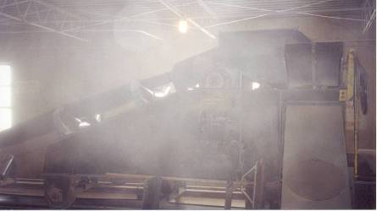
¿Quiénes están en Riesgo?
Industrias

Slide 33
Industrias que Generan o
Manejan Polvo Combustible
Procesamiento de metales
Productos Farmacéuticos
Alimentos
Productos de papel
Productos de Madera
Agricultura
Manufactura Química
  Textiles
  Productos Forestales
  Tratamiento de Aguas Residuales (usadas)
  Reciclaje de metal, papel, plástico
  Carbón
Notes:
Los incidentes registrados muestran que todas estas industrias están vulnerables a los peligros del polvo combustible
33

Slide 34
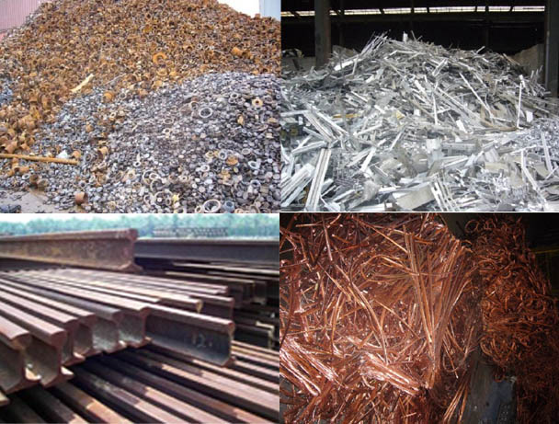
Polvos de metales
Aluminio
Carbonilo de Hierro
Zinc
Bronce
Magnesio

Slide 35
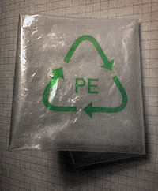
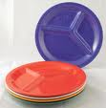

Polvos de plástico/ goma
Celulosa moldeada
Polietileno
Melamina y su resina
Polipropileno
Poliacrilamida
Resina epoxi o fenolica
Notes:
Los plásticos y gomas tiene su base en grandes cadenas (poli) de moléculas especificas (etileno, propileno, etc, Polietileno
Polietileno – plástico mas utilizado, tiene varias formulaciones y sus usos varían desde reemplazos de cadera hasta cubiertas elásticas
HDPE (alta densidad) – usado en envases de jugos, leches y otros alimentos, también en juguetes
LDPE (baja densidad) usado en bolsa plásticas y envases rígidos
Melamina y su resina – usado en la producción de textiles, adhesivos y fibras resistentes a fuego
Polipropileno – algunas aplicaciones incluyen empaque, textiles (sogas, ropa termal, alfombras), papelería, piezas plásticas y envases reusables, equipo de laboratorio, componentes de automóviles y otros.
Poliacrilamida – coagulante en el tratamiento de aguas usadas y en la industria de papel. También usado en la producción de lentes de contacto

Slide 36
Alimentos
Algodón
Almidón de arroz, de maíz, de trigo
Azúcar
Café
Cacao en polvo
Cáscara de coco
Especias en polvo
Fécula de patata

Slide 37
Alimentos
Harina de arroz, de avena, maíz, papa, trigo
Limón
Polvo de nuez
Polvo de soja
Semillas de yuca cruda
Semillas de girasol
Tomate
Zanahoria

Slide 38


Productos químicos
Estearato sódico
Ácido ascórbico
Carboximetilcelulosa
Lactosa
Acetato de calcio
Metilcelulosa
Dextrina
Notes:
Se usan como materia prima para productos de consumo diario
El acido ascórbico es conocido como vitamina C
La metilcelulosa da consistencia a shampoos, pastas dentales y alimentos (helados)
El esterato sódico es la base de los desodorantes sólidos, algunas gomas, pinturas de latex y tintas
La dextrina tiene varios usos, si es amarilla para adhesivos/ pegamentos. Si es blanca como aditivo alimentario, tratamiento para fibras textiles, agente aglutinante en medicamentos y papel.

Slide 39
Polvos Que Contienen Carbono (Polvos Carbonosos)
Pasta de celulosa
Carbón activado
Negro de carbón
Carbón bituminoso
Coque de petróleo
Carbón de madera
Hollín de pino
Petróleo
Celulosa
Lignina
Polvo Químico

Slide 40
Productos Agrícolas
Almidón de arroz
Celulosa
Leche en polvo seca
Almidón de trigo
Clara de huevo
Cebada
Lactosa
Notes:
40
La gran mayoría de los materiales orgánicos naturales y sintéticos, así como algunos metales, pueden formar polvo combustible.

Slide 41
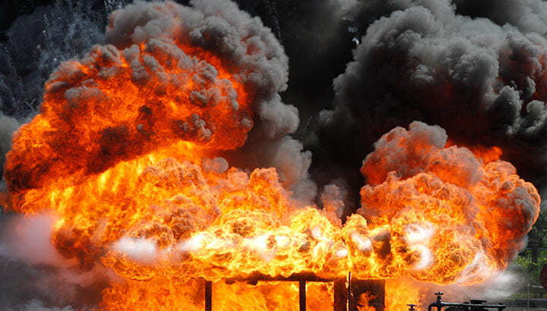
Análisis de Riesgo
Evaluación del área

Slide 42
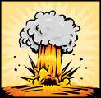
Factores de Riesgo
¿Qué factores debo considerar para prevenir una explosión?
Factores principales:
Combustibilidad del polvo.
La acumulación de polvo en las áreas y superficies de trabajo.
La presencia de fuentes de ignición.

Slide 43
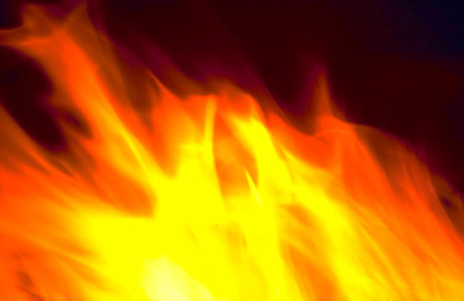
Determinación de Combustibilidad
El primer paso en el análisis de riesgo deber ser la determinación si el polvo presente es combustible.
Notes:
Para determinar si puede ocurrir una explosión en una instalación, hay que realizar un análisis del riesgo para el polvo. Lo principal a determinar en ese análisis es si el polvo es en realidad combustible. Para ello es necesario saber si una nube del polvo estudiado detonara, deflagrara, o si presenta algún peligro de incendio. Esta información puede ser ubicada en los datos que provea el manufacturero o realizando pruebas especificas de combustibilidad (vea ASTM)

Slide 44
Combustibilidad del Polvo
Verifique si la presencia de polvo aumenta el riesgo de un incendio, una deflagración y /o una detonación dentro del área de trabajo. En algunos casos será necesario determinar mediante pruebas especificas su inflamabilidad.
Considere:
  El tamaño y forma de la partícula.
  La humedad y oxigeno presentes en el ambiente.
  La concentración mínima explosiva del polvo (“MEC”).
Notes:
44
Se cree que las partículas finas o mas pequeñas pueden jugar un papel importante en la ignición de las nubes de polvo y por ende, en la propagación de la explosión. Mientras mas partículas de pequeño tamaño haya en un determinado espacio, mayor superficie disponible habrá para la combustión. Mientras menor sea la partícula, más fácil es calentarla a la temperatura de ignición de la sustancia correspondiente

Slide 45
Acumulación
Áreas ocultas
Dispersión de polvo
Áreas abiertas
Producción
Empaque
Proceso
Superficies horizontales
Pisos
Vigas
Techos falsos
Ductos
Tuberías
Mecánico
Vibración
Ventilación
Barrer
Limpiar
Notes:
La acumulación de polvo puede ocurrir en Áreas abiertas como superficies de trabajo o pisos o en Zonas ocultas como sobre vigas y techos falsos donde no posible observar la acumulación fácilmente.
La dispersión de polvo pocas veces ocurre como consecuencia de ventilación natural, en la mayoría de los casos algún elemento mecánico o equipo de limpieza origina el movimiento de polvo

Slide 46
Fuentes de Ignición
Vehículos
Equipo de Proceso
Luminaria
Superficies calientes
Limpieza
Notes:
Cualquier fuente potencial de ignición presente en el área de trabajo puede suplir la energía necesaria para comenzar el fuego y/o explosión .
Vehículos – montacargas deben estar clasificados para uso en áreas Clase II, típicamente son eléctricos o de gas con cubiertas internas especiales en las áreas del motor o de emisión para evitar chispas
Equipo de proceso – debe estar conectado a tierra o tener dispositivos adecuado para conducir o disipar cargas estáticas. No deben generar chispas mecánicas ni tener superficies calientes sin los debidos sistemas de protección
La luminaria debe cumplir con los requisitos del código eléctrico vigente (NEC,NEMA) y con las regulaciones locales aplicables
Los equipos mecánicos de limpieza como aspiradores tiene que ser del tipo aprobado para uso en clasificación eléctrica Clase II.

Slide 47
Factores contribuyentes
Materiales (tipo polvo)
Equipos (clase eléctrica)
Procesos (usa, produce, consume)
Áreas (abiertas, ocultas)
Fuentes de ignición (presencia)
Dispersión (mover polvo)
EXPLOSION
Notes:
En realidad son varios los elementos ha tener en cuenta al evaluar una instalación para determinar si hay peligro de fuego o explosión por polvo combustible. Esta grafica resume dichos factores:
Materiales que pueden ser combustibles al disminuir su tamaño de partícula
Procesos que
utilizan (procesos de limpieza)
consumen (como parte de su material prima)
o producen polvos combustibles
Equipos en los que el polvo se pueda concentrar o que no sean apropiados para la clasificación eléctrica del área
Áreas abiertas donde se pueda acumular polvo combustible
Áreas ocultas donde se pueda acumular polvo combustible
Medios por los que el polvo se pueda dispersar en el aire, y
Las fuentes potenciales de ignición.

Slide 48
Otras Consideraciones en el Análisis de Riesgo
Hay que evaluar las clasificaciones eléctricas de las áreas
Considere los escenarios en los cuales se puede generar polvo como resultado de fallo en los equipos o en los procedimientos de operación
Fuente: Curso 7120 OSHA Training Center
Notes:
El análisis de riesgos debe incluir la evaluación de la clasificación eléctrica. Se recomienda un análisis detallado que considere todos los posibles escenarios en los que se puede generar polvo, teniendo como referencia el código eléctrico correspondiente
Se han tratado de usar ciertas reglas subjetivas para establecer una relación entre la clasificación eléctrica y la frecuencia de limpieza Se recomienda que comience a limpiar de inmediato:
Cuando usted puede escribir en el polvo
Si el polvo oscurece el color de la superficie - siempre por el polvo de metal
Si la acumulación de polvo alcanza las dimensiones dadas en la tabla A.6.6.2 de NFPA 654
Cantidad Frecuencia de acumulacion Frecuencia de Limpieza Clasificación elect.
Despreciable Casi ninguna N/A Ninguna – uso gen
Hasta ¹/₃₂” Poco frecuente, Limpie durante Ninguna – uso gen no mas 2-3 veces anual el turno
Hasta ¹/₃₂” Frecuente(>3 veces/año) Limpie según necesario Ninguna – cubiertas
Continua – < a ¹/₃₂” /24 hr para mantener ¹/₆₄” NEMA12, selladas
Desde ¹/₃₂” a ¹/₈” Poco frecuente Limpie durante Ninguna – cubiertas
(2 monedas) el turno NEMA 12, selladas
Desde ¹/₃₂” a ¹/₈” Frecuente a Continua Limpie según necesario Clase III
para mantener ¹/₆₄” División 2
Mayor a ¹/₈” Poco frecuente Detenga y Limpie Clase II
inmediatamente División 2
Mayor a ¼” Continua a frecuente Clase II, División 1

Slide 49
Análisis de Riesgo
Determinar si un polvo combustible es potencialmente peligroso en un área de trabajo
Buscar las acumulaciones de polvo fino
Buscar en que manera los polvos se dispersan en el aire
Buscar posibles fuentes de ignición
Considere la posibilidad de colectores de polvo, tolvas y otros equipos que pueden encerrar a una nube de polvo
Investigar la estabilidad térmica de los productos almacenados
Notes:
Busque
los procesos que utilizan, consumen o producen polvos finos
las acumulaciones de polvo fino, incluso en zonas ocultas (como el interior de los conductos del aire acondicionado o sobre los techos suspendidos (acústicos)).

Slide 50
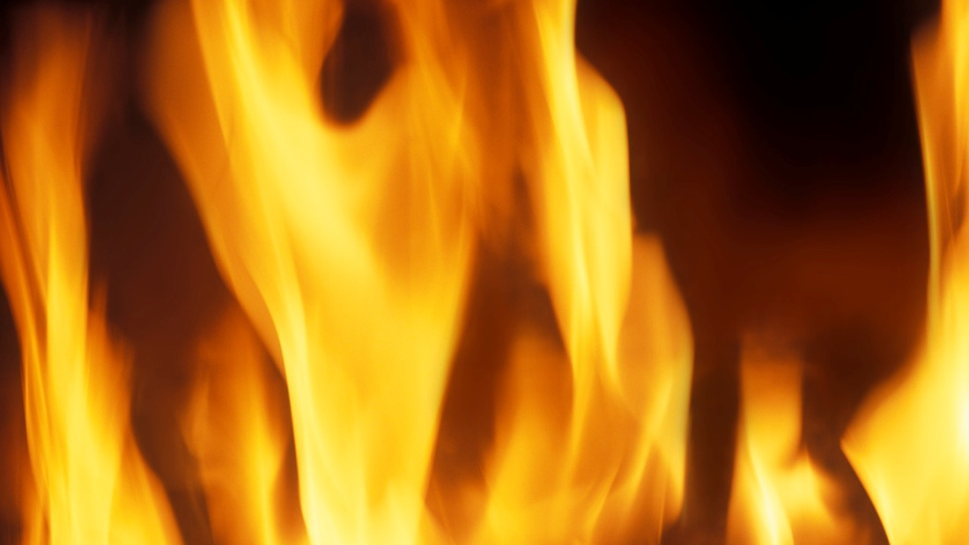
Métodos Principales de Control
Prevención y Mitigación

Slide 51
Métodos Principales de Control
Tanto OSHA como NFPA establecen que la mejor manera de prevenir el peligro de polvos combustibles está en controles de ingeniería tales como:
  Diseño de conductos y equipos capaces de contener el polvo o una explosión de polvo de manera segura.
  Reducción de las superficies de trabajo donde se pueda acumular el polvo.
  Control de fuentes de ignición.
Notes:
Hay que establecer un programa de limpieza con frecuencias regulares para los pisos y las superficies horizontales, tales como conductos, tuberías, campanas extractoras, entretechos y vigas, para minimizar la acumulación de polvo dentro de las áreas de operación.
Las superficies de trabajo deben ser diseñadas para reducir al mínimo la acumulación de polvo y facilitar la limpieza.

Slide 52
Métodos Principales de Control
Los métodos de control se dividen en:
Prevención de fuego y/o explosión, o sea, evitar que ocurra cualquiera de estas dos situaciones mediante:
  Control de acumulación de polvo.
  Control de fuentes de ignición.
  Reducción en la concentración de oxidante (NFPA 69 cap.7).
Notes:
Estos métodos se describen con detalle en el NFPA 69 caps. 7,8,9

Slide 53
Métodos Principales de Control
Métodos Principales de Control
Mitigación de daños, una vez ocurre el proceso de fuego o explosión mantener los posibles daños al mínimo mediante:
  Sistemas de detección y control de ignición.
  Contención de la presión de deflagración.
  Supresión de deflagración.
  Aislamiento.
Notes:
Estos métodos se describen con detalle en el NFPA 69 caps. 10-15

Slide 54
Métodos Principales de Control
Administrativos
  Establecer un programa de limpieza con frecuencias regulares.
  Buenas practicas de trabajo.
Equipo de Protección Personal
  Equipo clasificado como resistente a fuego (FR).
Notes:
54

Slide 55
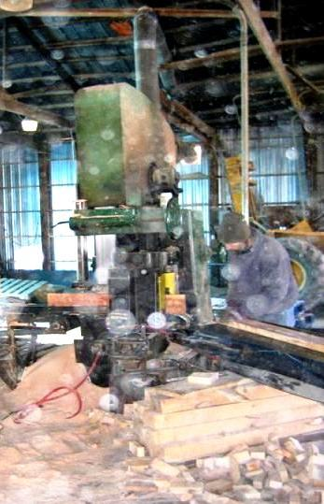
Prevención – Control de Polvo
El Código NFPA 654 recomienda lo siguiente:
Minimizar el escape de polvo fugitivo que proviene de equipos de proceso o sistemas de ventilación.
Utilizar sistemas de colección de polvo.
Utilizar superficies de trabajo que reduzcan la acumulación de polvo y faciliten la limpieza.
Las manchas son rastros de polvo
Notes:
NFPA 654 – provee recomendaciones generales de prevención y control de daños que pueden adaptarse a cualquier industria

Slide 56
Prevención – Control de Polvo
Código NFPA 654
Inspeccionar y limpiar los residuos de polvo a intervalos regulares en áreas abiertas y en las zonas ocultas.
Las zonas ocultas deben tener un acceso para la inspección, o de lo contrario estar selladas.

Slide 57
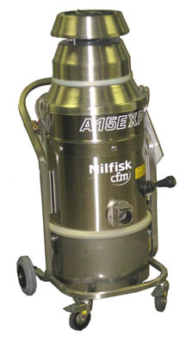
Prevención – Control de Polvo
Código NFPA 654
Use métodos de limpieza que no generan nubes de polvo;
Sólo use las aspiradoras aprobados para recolección de polvo combustible.
Notes:
Sólo use las aspiradoras aprobados para recolección de polvo en áreas clasificadas como Clase II

Slide 58
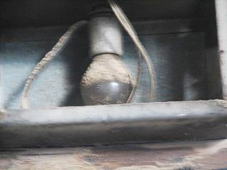
Prevención – Control de Ignición
Código NFPA 654
Considera todas las fuentes de ignición provenientes de:
Sistemas eléctricos de equipos y luminarias;
Electricidad estática, incluyendo la conexión de los equipos a tierra;
Control de llamas y chispas.
No!
Notes:
Use los siguientes controles de ignición
Utilizar métodos de cableado y el equipo eléctrico apropiado para el área.
Control de electricidad estática, que incluye conexión a tierra de los equipos.
Control de fumar, llamas y chispas

Slide 59
Prevención – Control de Ignición
Código NFPA 654
Control mecánico de chispas y fricción; mediante dispositivos de separación para remover materiales extraños capaces de provocar incendios en los materiales combustibles de proceso;
Separar el polvo combustible de las superficies calientes y de equipos que generan calor.
Tener permisos para trabajos en caliente.

Slide 60
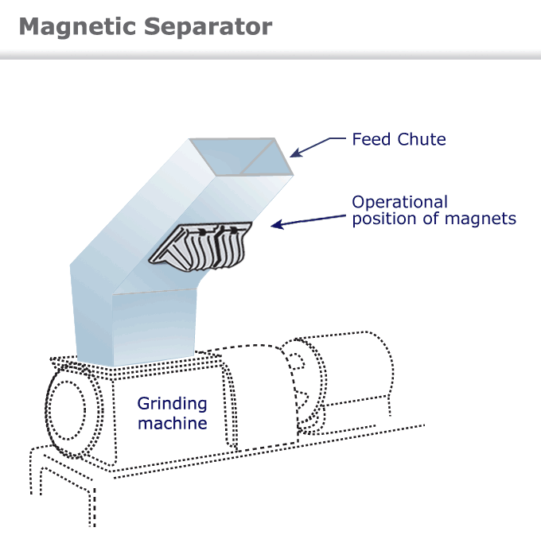
Separador Magnético
tolva de alimentación
posición de funcionamiento de los imanes
Notes:
Se pueden usar imanes permanentes o electroimanes con indicadores de falla para alertar sobre material no deseado.
Esta diapositiva ilustra la necesidad de la inspección y limpieza periódica

Slide 61
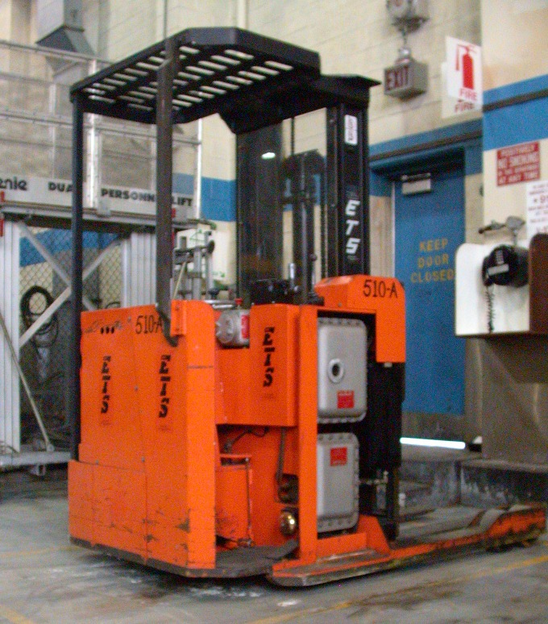
Prevención – Control de Ignición
Otras fuentes de ignición
OSHA 29 CFR 1910.178 (c) regula los camiones industriales motorizados en las zonas de polvo.
Las operaciones de manipulación de carbón deben cumplir con los requisitos eléctricos estipulados en OSHA 29 CFR 1910.269
Clase II
Grupo D & G
Notes:
El 1910.178 establece las categorías de montacargas recomendadas para áreas clasificadas como Clase II
El 1910.269 esta mas bien dirigido a los requisitos en área de distribución o generación de energía a partir de diferentes fuentes en esta caso carbón.

Slide 62
Prevención – Control de Ignición
Código NFPA 654
La carga manual de material desde recipientes intermedios a granel no esta permitido, cuando el movimiento de polvo podría causar una atmósfera inflamable.
Polvo
Tanque con
mezcla
inflamable
No!
Fuente: Curso 7120 OSHA Training Center
Notes:
El vertido de polvo combustible a partir de recipientes intermedios a granel (IBC) puede causar un riesgo de ignición estática. NFPA 654 discute los diversos tipos de IBC y el riesgo de ignición del polvo para cada tipo de IBC. Mientras más conductividad este asociada una IBC mas se reduce el riesgo de ignición.
Adiciones manuales a través de una escotilla o tapa, a un recipiente que contiene vapores inflamables se permite en lotes de 50 lbs. o menos. La menor cantidad de producto reduce el riesgo de una bola de fuego que envuelva a los trabajadores.

Slide 63
Mitigación – Control de Daños
Son métodos utilizados para controlar y reducir la severidad de una explosión o fuego.
Detección de deflagración y control de Ignición
Sensores de gases
Sensores ópticos
Supresión de deflagración
Detecta cambios en presión
Detección de chispa y brasa
Activa descarga de material supresor para detener la propagación de la flama
Notes:
Algunos métodos de control y reducción de riesgos implica la separación del peligro (aislamiento con la distancia) o la segregación del peligro (aislado con una barrera). Estos y / o los otros métodos enumerados en esta diapositiva puede encajar en soluciones de ingeniería cuidadosamente planificada

Slide 64
Mitigación – Control de Daños
Son métodos utilizados para controlar y reducir la severidad de una explosión o fuego.
Contención de presión/ deflagración
Aislamiento
Separación - aislar con distancia
Segregación - aislar con barrera química o física
Provee cubierta o estructura capaz de contener la presión generada en la deflagración
No es útil para detonación

Slide 65

Adiestramiento
Requisitos

Slide 66
Adiestramiento
  El personal que trabaja en áreas de riesgo de explosión o fuego por polvo combustible debe estar adiestrado al menos en:
  Comunicación de riesgo de los polvos combustibles.
  Métodos de control de ingeniería como sistemas de detección, supresión y extinción.
66
Notes:
66

Slide 67
Adiestramiento
  El personal debe estar adiestrado en :
  Mantenimiento preventivo de equipos y sistemas.
  Consideraciones según la clasificación eléctrica del área.
  Planes de emergencia.
67
Notes:
67

Slide 68
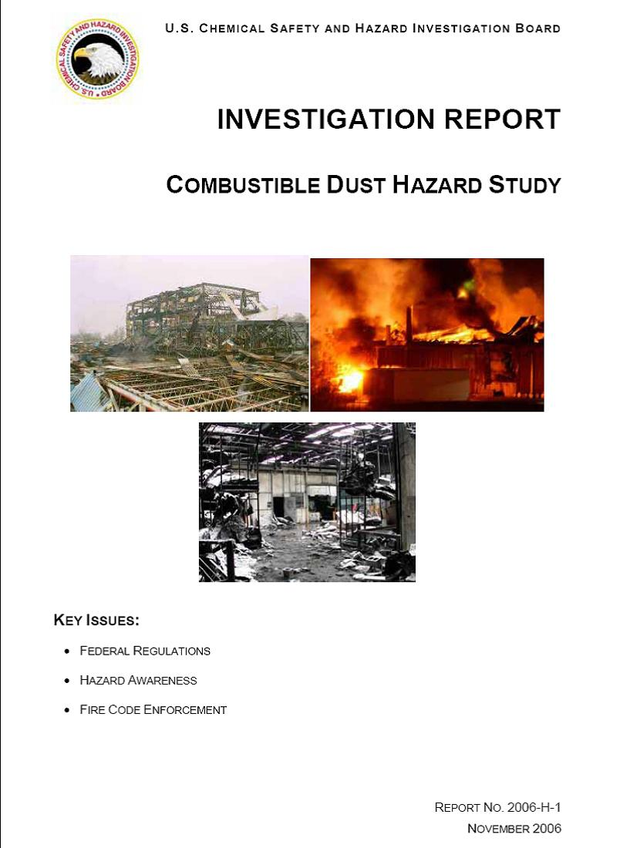
La Junta de Seguridad Química de E.U.
  Realizó un estudio comprensivo de explosiones de polvo y encontró
  Un patrón de explosiones catastróficas.
  Los MSDS frecuentemente fallan en proveer información de explosividad de polvos.
  Recomendó que OSHA desarrolle una norma. OSHA reaccionó estableciendo su Programa de Énfasis Nacional (NEP) para Polvos Combustibles.
Notes:
68
En el año 2006, la CSB emitió un informe recomendando que la OSHA regulara los polvos para la industria en general—en función de lo establecido en las normas de la NFPA.
A partir de esa recomendación OSHA estableció un programa de énfasis nacional. También comenzó los pasos para crear una reglamentación para polvos.

Slide 69
Industrias Inspeccionadas Bajo el NEP
Notes:
69

Slide 70
Violaciones por Polvo Combustible
Violaciones Cláusula general
Violaciones de Orden y Limpieza
Violaciones eléctricas
Notes:
70

Slide 71
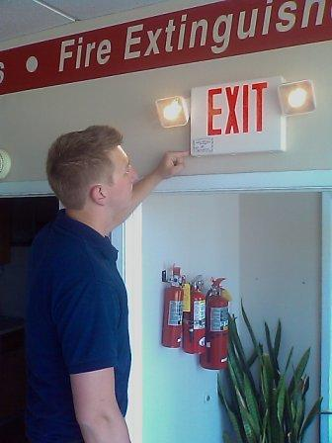
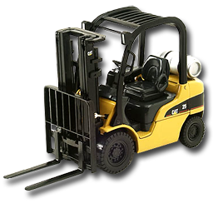
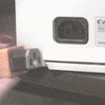
Otras Violaciones Encontradas
Camiones Industriales (Montacargas)
Comunicación de Riesgos
Equipo de Protección Personal
Candado/tarjeta
Resguardo de Maquinaria
Medios de Salidas
Notes:
71

Slide 72
Hallazgos Comunes - Limpieza
Niveles peligrosos de acumulación de polvo en los lugares de trabajo debido a limpieza deficiente.
Equipos de proceso, tales como molinos, conductos de ventilación, agitadores y los equipos con bolsas para recoger el polvo no diseñados o mantenidos, para mantener el polvo fuera de las áreas cercanas.
Superficies horizontales no minimizadas.
Notes:
72

Slide 73
Hallazgos Comunes - Eléctrico
Uso de equipos eléctricos y aspiradoras no aprobadas para localizaciones en áreas con polvo combustible.
Manejo de vehículos motorizados (montacargas) no autorizados en áreas con polvo combustible.
Notes:
73

Slide 74
Hallazgos Comunes – Protección contra Fuego
Equipos de calefacción con llamas abiertas utilizados en áreas generadoras o de manipulación de polvo.
Falta de mantenimiento preventivo del equipo mecánico – creando calor y fricción.
Realizar trabajos en caliente en áreas donde se maneja polvo sin procedimientos de trabajo en caliente.
Notes:
74

Slide 75
Hallazgos Comunes – Control de explosión
Falta ventilación o sistemas de supresión de la explosión en áreas de trabajo donde hay polvo combustible.
No se proveen sistemas de aislamiento de deflagración.
Cuartos de operación sin sistemas de liberación para explosión.
Notes:
75

Slide 76
Hallazgos Comunes – Control de Explosión
Las tolvas, silos, elevadores de cangilones, y los colectores de polvo carecen de sistemas de ventilación y supresión.
Equipos con bolsas colectoras de polvo situadas dentro de los edificios sin sistemas apropiados para la protección de explosión.
Explosión liberando directamente a las áreas de trabajo en lugar de hacia el exterior.
Notes:
76

Slide 77
Estándares Aplicables
Estándares de OSHA existentes
  1910.22 – Orden y Limpieza
  1910.38 – Planes de Acción de Emergencia
  1910.94 – Ventilación
  1910.119 - Gerencia de la Seguridad de los Procesos
  1910.269 - Generación de Energía Eléctrica
  1910.272 - Instalaciones de Manejo de Granos
Notes:
77

Slide 78
Estándares Aplicables
Normas existentes de OSHA (cont.)
1910.307 - Localizaciones Peligrosos
1910.1200 - Comunicación de Riegos
Sección 5 (a) (1) - Cláusula General de Responsabilidad
Normas aplicables de ANSI y NFPA
OSHA 29 CFR 1910 – Estándares aplicables
NFPA 654 – Prevención de Fuego y Explosiones de Polvo Provenientes de la Manufactura, Procesamiento y Manejo de Participado Solido Combustible
NFPA 499 – Clasificación de Polvos Combustibles y Localizaciones Peligrosas
NFPA 61 – Facilidades Agrícolas y de Procesamiento de alimentos
NFPA 69 – Sistemas de Prevención de Explosiones
CSB – Junta de Seguridad Química, publicaciones
Notes:
78

Slide 79
Referencias
OSHA 29 CFR 1910 – Estándares aplicables
NFPA 654 – Prevención de Fuego y Explosiones de Polvo Provenientes de la Manufactura, Procesamiento y Manejo de Participado Solido Combustible
NFPA 499 – Clasificación de Polvos Combustibles y Localizaciones Peligrosas
NFPA 61 – Facilidades Agrícolas y de Procesamiento de alimentos
NFPA 69 – Sistemas de Prevención de Explosiones
CSB – Junta de Seguridad Química, publicaciones

Slide 80
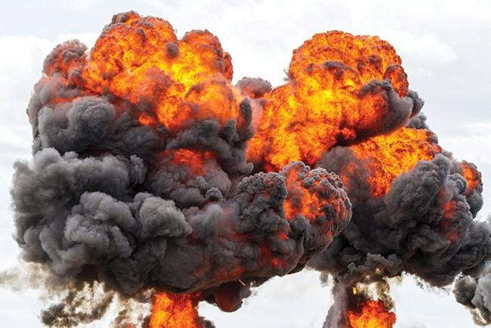
FIN

Slide 81
www.pirolisis.com
Riesgo de Explosiones
POLVO

